Slide 1
Ingeniería de Ciencia de Datos Big Data
Spark 101
MSc. Camilo A. Soto Montoya
Notes:
Hoy vamos a hablar de Delta Lake y Apache Iceberg, dos tecnologías que están cambiando cómo almacenamos y gestionamos datos en un Data Lakehouse. Vamos a ver qué problemas resuelven y en qué se diferencian de los formatos tradicionales como Parquet o Avro.

Slide 2

¿Qué es spark?
Apache Spark es un motor unificado de analíticas para procesar datos a gran escala que integra módulos para SQL, streaming, aprendizaje automático y procesamiento de grafos. Spark se puede ejecutar de forma independiente o en Apache Hadoop, Apache Mesos, Kubernetes, la nube y distintas fuentes de datos.

Slide 3
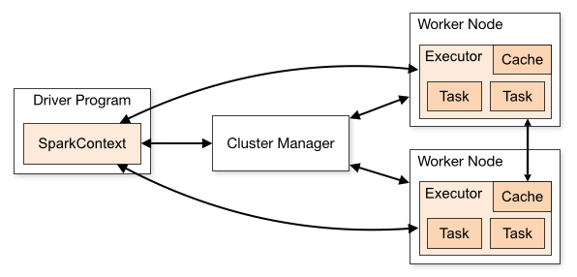
¿Qué es Spark?
Componentes:
Driver: este es el proceso principal, controla toda la aplicación y ejecuta el SparkContext.
Worker Node: hace referencia a las máquinas que dependen del backend y que se encargan de ejecutar los procesos de los executors.
Executors: es el proceso en el que realizan la carga de trabajo, de manera que
obtienen sus tareas desde el driver para cargar, transformar y almacenar los
datos.

Slide 4
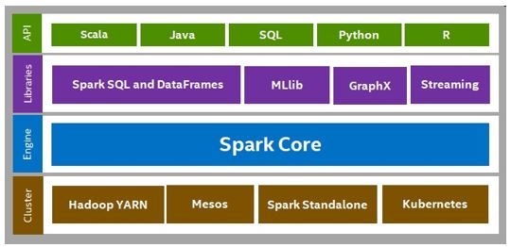
Arquitectura
Notes:
• Spark Core: Es la API (Interfaz de aplicación) para el procesamiento en batch. Esta API es la base para la construcción de todas las APIs y
contiene la base de gestiones de recursos, clústeres y la interacción con los datos.
• Spark SQL: es la API de Spark que permite trabajar con datos estructurados y semiestructurados. Además, permite realizar consultas SQL
sobre los datos.
• Spark Streaming: es el procesamiento de datos en streaming, utiliza conceptos de microbatches con latencia de milisegundos.
• Spark Structured Streaming: es la evolución del motor de Spark SQL para funcionar con streaming y trabajar en SQL sobre flujos de datos en
tiempo real, de manera que consigue el exactly-one-semantics y la latencia inferiores a milisegundos.
• Spark MLlib: es el framework que facilita el uso de algoritmos de machine learning sobre Spark. Por medio de este, podrás realizar
clasificaciones, regresiones, clustering, etc.
• Spark GraphX: este proporciona el procesamiento de grafos distribuidos dentro de la arquitectura de Apache Spark

Slide 5
Manos a la obra: Prerrequisitos
Prerrequisitos:
Docker y Docker Compose instalados
No se necesita instalar Java ni PySpark localmente — todo corre dentro de Docker
Paso 1: Levantar el cluster
cd modules/02-spark
docker compose up -d
Paso 2: Verificar que todo está corriendo
docker compose ps
Deberían ver 3 contenedores: spark-master, spark-worker-1, spark-worker-2
Paso 3: Abrir el Spark Master UI
http://localhost:8080

Slide 6
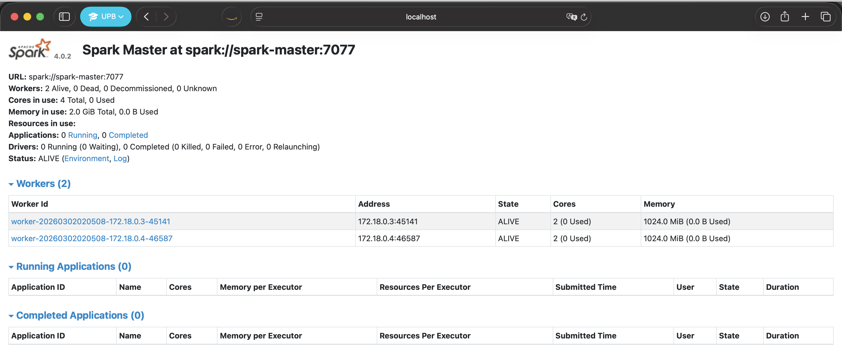
Manos a la obra: Spark UI

Slide 7
Manos a la obra: Ejecutar scripts
Ejecutar un script con spark-submit:
Patrón general
docker compose exec spark-master spark-submit /app/<sección>/<script>.py
Ejemplos
docker compose exec spark-master spark-submit /app/01-rdd-basics/rdd_wordcount.py
docker compose exec spark-master spark-submit /app/01-rdd-basics/rdd_temperature.py
docker compose exec spark-master spark-submit /app/02-architecture/architecture_demo.py
Detener el cluster:
docker compose down

Slide 8
Spark Session
Es el objeto que tenemos para controlar nuestra aplicación de Spark. En Scala la variable“spark” representa este valor. Podemos generar esta sesión de SparkSession a traves de un “builder . (Aquí podremos inyectar configuraciones, etcétera).
Nota: Spark Session apareció como estándar en Spark 2.0, antes de esto se utilizaba un “Spark Context” que nos permitía solamente crear RDD’s. Si queríamos hacer algo con sql había que instanciar un sqlContext, para hive un hiveContext
spark_session = SparkSession.builder.getOrCreate()

Slide 9
RDD
Un RDD, según Spark, se define como una colección de elementos que es tolerante a fallos y que es capaz de operar en paralelo.
Los RDDs tienen como características principales las siguientes:
Es la principal abstracción de datos, el tipo de dato básico que tiene Apache Spark.
Los RDD están particionados en los distintos nodos del clúster, ya que Apache Spark se suele instalar en un clúster o conjunto de máquinas, por lo que esos RRDs se encuentran distribuidos sobre esas máquinas. Con ello se consigue la tolerancia a fallos, porque si falla una máquina tenemos el fichero en otras máquinas.
Usan la evaluación perezosa, que consiste en que todas las transformaciones que vayamos haciendo a los RDDs se van a ir almacenando en un DAG y no se van a resolver hasta que no quede más remedio, hasta que la herramienta esté obligada a realizarlas. Esta evaluación perezosa tiene una ventaja y un inconveniente, la primera es que ganamos tiempo, y el inconveniente es que si falla, no lo vamos a ver hasta que se resuelva el grafo completo.
Sobre los RDD se pueden realizar dos tipos de operaciones:
Acción: devuelven un valor tras ejecutar una computación sobre el conjunto de datos.
Transformación: es una operación perezosa que crea un nuevo conjunto de datos a partir de otro RDD/Dataset, tras realizar un filtrado, join, etc...

Slide 10
Dataframe
Un DataFrame es una estructura equivalente a una tabla de base de datos relacional, con un motor bien optimizado para el trabajo en un clúster. Los datos se almacenan en filas y columnas y ofrece un conjunto de operaciones para manipular los datos.
El trabajo con DataFrames es más sencillo y eficiente que el procesamiento con RDD, por eso su uso es predominante en los nuevos desarrollos con Spark.

Slide 11
Spark SQL
Spark SQL permite emitir consultas compatibles con ANSI SQL:2003 sobre datos estructurados con un schema.
Desde su introducción en Spark 1.3, Spark SQL ha evolucionado hasta convertirse en un motor sustancial sobre el que se han construido muchas funcionalidades estructuradas de alto nivel. Además de permitirle realizar consultas de tipo SQL en sus datos, el motor Spark SQL:
Unifica los componentes de Spark y permite la abstracción de DataFrames/Datasets en Java, Scala, Python, R y .NET, lo que simplifica el trabajo con conjuntos de datos estructurados.
Se conecta a el metastore de Apache Hive a las tablas.
Lee y escribe datos estructurados con un esquema específico de formatos de archivos estructurados (JSON, CSV, Text, Avro, Parquet, ORC, etc.) y convierte los datos en tablas temporales.
Proporciona un puente hacia (y desde) herramientas externas a través de conectores JDBC/ODBC de base de datos estándar.
Genera planes de consulta optimizados y código compacto para la JVM, para su ejecución final.

Slide 12
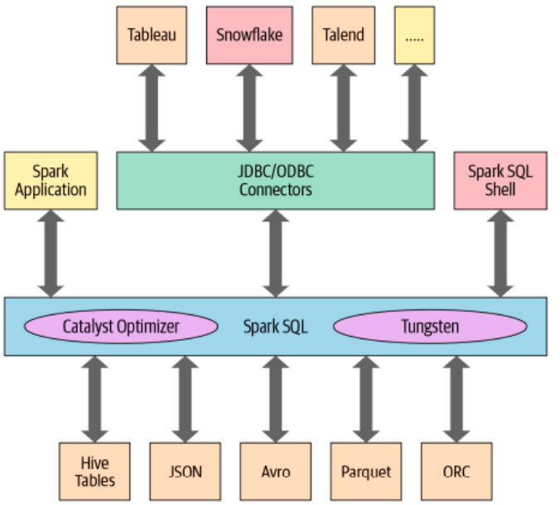
Spark SQL

